Slide 1
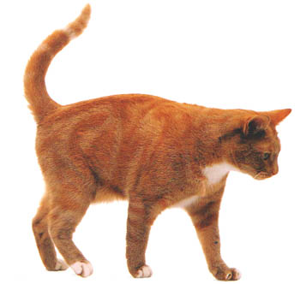
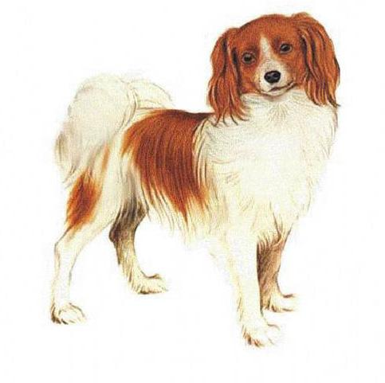
ЖИВОТНЫЕ ДОМА Составила старший воспитатель Яркина Светлана Александровна

Slide 2
КОШКА

Slide 3
СОБАКА

Slide 4
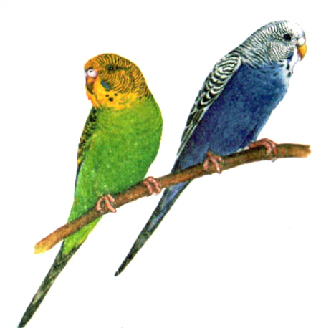
ВОЛНИСТЫЕ ПОПУГАЙЧИКИ

Slide 5
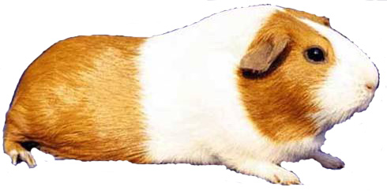
МОРСКАЯ СВИНКА

Slide 6
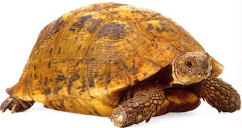
ЧЕРЕПАХА

Slide 7
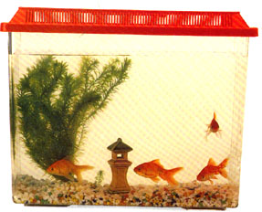
АКВАРИУМНЫЕ РЫБКИ

Slide 8
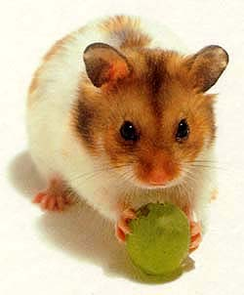
ХОМЯЧОК

